Slide 1
Behaviorální genetika: „nature vs. nurture“ ve 21. století

Slide 2
Otázky mezi vědou a filosofií
Problém duše a těla
Problém svobodné vůle
Problém „nature vs. nurture“
(Eric Turkheimer, 2018)

Slide 4
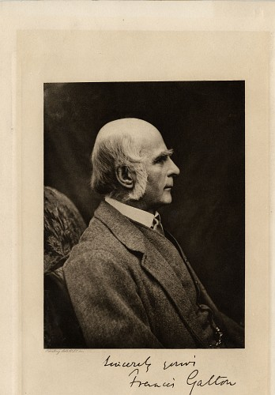
sir Francis Galton

Slide 5
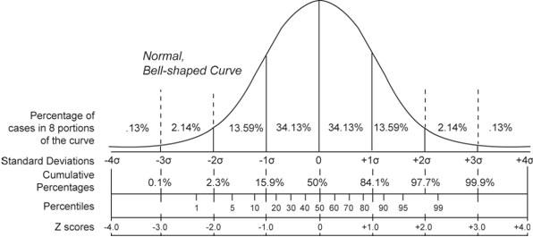
Víra v měřitelnost a její důsledky

Slide 8
Ale co je vlastně rys? CTT!
ani liška, ani jezevec, ale:
Trait – obecná tendence, dispozice
State – aktuální stav
Occasion – příležitost, aktuální podnět
y – manifestace, projevy rysu v běžných situacích

Slide 9
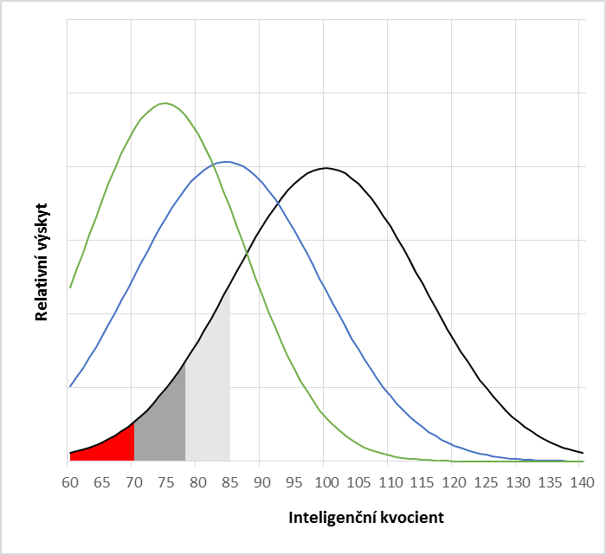
Rozložení rysu u různých populací
„normální rozložení“ IQ
Rozložení IQ není rozložení inteligence
Tvar a lokace rozložení „inteligence“ jsou dány konvencí
HS nejsou normálně rozloženy
Rozložení HS je vlastnost testu a vzorku
Rozložení VS je „vytvořeno“
Normy jsou tedy založené na
Populaci
Nebo kritériu

Slide 10
Reliabilita, standardní chyba a interval spolehlivosti v měřítku škály IQ
Pokud volíme nižší hodnoty požadované pravděpodobnosti (= spolehlivosti odhadu), interval spolehlivosti se zdá být užší…
Není to však doklad „lepšího odhadu“, protože se zvýšilo riziko, že je interval odhadu mimo skutečný skór
95% - každý dvacátý odhad je mimo
90% - každý desátý odhad je mimo
68% - přibližně každý třetí je mimo!!
Teoreticky je korektnější používat asymetrický odhad intervalu spolehlivosti

Slide 11
Co je vlastně znak?

Slide 12
Problém dědičnosti komplexních znaků – kombinace genetických a environmentálních faktorů

Slide 13
Co je heretabilita (dědivost)?
Fenotypová variance má dva zdroje:
V_{t} = V_{g} + V_{e}
V geneticky uniformní populaci je tedy V_{t} = V_{e}
Heritabilita je tedy podíl genetické variance z celkové fenotypové:
H² = V_{g} / V_{t}
V užším smyslu h² = V_{a} / V_{t}

Slide 14
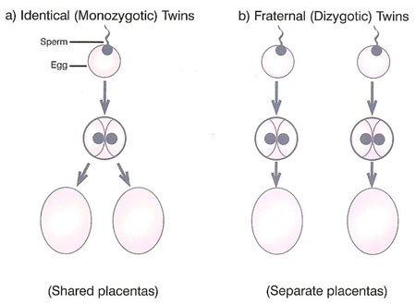
Studie dvojčat (twin studies)

Slide 16
Behaviorální genetika I
Diferenciální psychologie do poloviny devadesátých let
Kritika:
Vždyť je to všechno self-report!

Slide 17
Behaviorální genetika II
Eysenck personality Questionnaire (EPQ)
California personality inventory (CPI)
NEO-PI
Menší „konstrukty“

Slide 20
Heretability = ‚dědivost‘ ve studiích dvojčat (Falconer -> Eysenck)

Slide 21
Problémy koeficientu dědivosti
MZ | DZ | d | H2
0,40 | 0,20 | 0,20 | 0,40
0,60 | 0,40 | 0,20 | 0,40
0,80 | 0,60 | 0,20 | 0,40
1,00 | 0,80 | 0,20 | 0,40
MZ | DZ | d | H2
0,20 | 0,2 | 0,00 | 0,00
0,40 | 0,2 | 0,20 | 0,40
0,60 | 0,2 | 0,40 | 0,80
0,80 | 0,2 | 0,60 | 1,20
MZ | DZ | d | H2
0,16 | 0,04 | 0,12 | 0,24
0,36 | 0,16 | 0,20 | 0,40
0,64 | 0,36 | 0,28 | 0,56
1,00 | 0,64 | 0,36 | 0,72
MZ | DZ | d | H2
0,04 | 0,04 | 0,00 | 0,00
0,16 | 0,04 | 0,12 | 0,24
0,36 | 0,04 | 0,32 | 0,64
0,64 | 0,04 | 0,60 | 1,20

Slide 22
Kam jsme se posunuli?
Studie dvojčat
Různé (nefunkční) korekce Falconerova vzorce
Nadhodnocení heritability
Předpoklad nezávislosti prostředí
Adopční studie monozygot
považovány za ideál, ale stěží realizovatelný
etika, nedostupnost vzorku, specifičnost rodičovské populace…
Rodinné studie
Zaměřené na konkrétní znak
vnitrotřídní korelace

Slide 23
Kam jsme se posunuli?
využití SEM
genetický efekt, sdílené prostředí, specifické prostředí
limitace počtu proměnných velikostí vzorku
obdobně jako u rodinných studií, „otec je vždy nejistý“
prakticky – jak vůbec měřit prostředí? …nanejvýš efekt pohlaví
GWAS (gene-wide association studies)
vyžaduje genotyping, sekvenování DNA
de facto ale rybaření v datech, vyžaduje tedy obrovské vzorky a opakované testování
vztah mezi velikostí vzorku, hladinou průkaznosti a effect size
omezení NHST
problém korelací velmi vzdálených jevů
představme si ekvivalent – EWAS :-D

Slide 24
